Slide 1
SDLC Software Development Life Cycle
Gun 3
26 eylul 2020
AGILE METHODOLGY

Slide 2
KISA TEKRAR
SDLC : Softaware Development Life Cycle / Yazilim Gelistirme Yasam Dongusu
Yazılım endüstrisi tarafından yüksek kaliteli yazılım tasarlamak, geliştirmek ve test etmek için kullanılan bir süreçtir.
Müşteri beklentilerini karşılayan veya beklentilerin de ötesinde bir ürün ortaya koyan, öngörülen zaman içerisinde tamamlanan ve maliyeti (bütçe) doğru bir şekilde hesaplanan yazılım üretmeyi amaçlar.
SDLC FAZLARI :
Stage 1: Planning and Requirement Analysis (Planlama ve İhtiyaç Analizi)
Stage 2: Defining Requirements (Gereksinimleri Tanımlama)
Stage 3: Designing the product architecture (Ürün dizaynını tasarlama)
Stage 4: Building or Developing the Product (Ürünü oluşturma veya geliştirme)
Stage 5: Testing the Product (Ürünü test etme)
Stage 6: Deployment in the Market and Maintenance (Ürünü pazarlama ve Bakım)

Slide 3
KISA TEKRAR
PM => Project Manager
=> Projeyi yöneten kimse
BA => Business Analyst
=> Business sorunları ve teknoloji çözümleri arasında bir köprü vazivesi görür
Dev => Developer
=> Yazılım yapan kimse
QA => Quality Analyst
=> Kalite kontrolü sağlayan kimse (biz)
BRD => Business Requirement Document
=> Business ın tum beklentilerini karşılayan doküman
FRD => Functional Requirement Document
=> Doğrudan yazılımda kullanılacak doküman
END-USER => Son kullanici, client
REQUIREMENT => Gereksinim, ihtiyac

Slide 4
KISA TEKRAR
Waterfall Method (Şelale Metodu)
Waterfall yöntemi, yazılım geliştirmede kullanılan erken SDLC yaklaşımıdır
Eski firmalarda ve devlet projelerinde kullanilir.
Planlamanin onemli oldugu askeri projelerde tercih edilir
Waterfall da her aşama bir önceki aşama tamamen bittikten sonra başlıyor.
Waterfall modelinde fazlar çakışmaz.
Tüm bu aşamalar, ilerlemenin aşamalar boyunca sürekli olarak aşağı doğru (şelale gibi) aktığı sekilde kademelendirilir.
Analiz ve Tasarim surecinin detayli ve sorunsuz yapilmasi onemlidir
Küçük projeler için daha iyidir
uzun sure devam eden projeler için zayıf modeldir

Slide 5
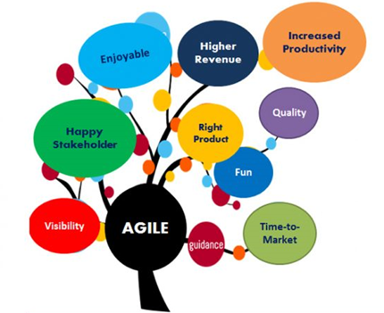
AGILE PROCESS (Çevik Süreç)
(METHODOLOGY)
KONU AKISI
KISA TARIHCE
TAKIM UYELERI VE GOREVLERI
BUTUNU OLUSTURAN PARCALAR
TOPLANTILAR

Slide 6
AGILE PROCESS (Çevik Süreç)
(METHODOLOGY)
KISA TARIHCESI
Scrum’ın Ortaya Çıkışı
90 lı yıllarda Scrum’in kurucularından olan Jeff Sutherland’a zor bir görev üzerinde çalışmaya başladı: Bir yazılım şirketi olan Easel Corporation, altı aydan daha kısa bir sürede eski ürünlerini tamamen yenilemek istiyordu.
Sutherland’ın temel yaklaşımı, kısa günlük ekip toplantılarının grup verimliliğini önemli ölçüde artırdığı şeklindeydi. Sutherland, yazılım geliştirmenin yeni bir yolunu keşfetti ; rugby oyunundan esinlenerek adını “scrum” (hamle, saldırı) koydu.
Scrum yöntemleri, görünüşte karmaşık ve bilinmezliği olan projelerin zamanında, az bütçeyle ve daha önceki herhangi bir sürümden daha az hatayla tamamlamasını sağladı.

Slide 7
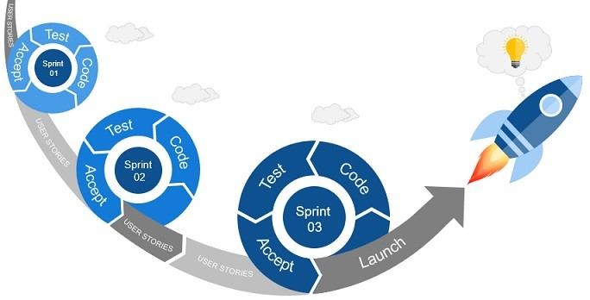
AGILE PROCESS (Çevik Süreç)
(METHODOLOGY)
Agile => projeleri yönetmek ve tamamlamak için yaygın olarak kullanılan bir geliştirme yöntemidir.
“rugby” yaklaşımı olarak adlandirilan temel felsefe , “takım, mesafenin tümünü hep beraber bir birim halinde topu ileri geri atarak kat eder.”

Slide 8

AGILE PROCESS (Çevik Süreç)
(METHODOLOGY)
Her sprint genellikle 2 ila 4 hafta veya en fazla bir takvim ayı sürer. Ürünleri her seferinde küçük bir parça oluşturmak üretkenliği teşvik eder ve ekiplerin geri bildirime
ve değişime yanıt vermesini ve tam olarak gerekli olanı oluşturmasını sağlar.
Scrum'da ürün sprint'te tasarlanır, kodlanır ve test edilir.
Yapilacak tum isler, Product Backlog da biriktirilir, Product Owner (PO) nun belirledigi oncelige gore Sprint Backloguna alinir ve bir sprintte bitirilerek urunun demosuna eklenir

Slide 9
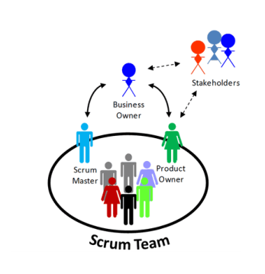
AGILE TEAM MEMBERS
Scrum Takımı:
1- Product Owner (PO) Ürün Sahibi
2- Development Team Geliştirme Ekibi
- Developers
- Testers
3- Scrum Master’dan oluşur.
Takım kendi kendini örgütler. (Self Organized)
Böylece kendi içerisinde uyum içinde olan takımlar daha başarılı sonuçlar alırlar.
Scrum takım modeli esneklik, yaratıcılık ve verimliliği optimize etmek için tasarlanmıştır.

Slide 10
PRODUCT OWNER (Urun Sahibi)
Ekipte Stakeholdersi temsil eder
Sorumlulukları
1) İş Listesini (Product Backlog)yönetir. Birincil önceliği İş Listesi’ni yönetmektir.
Product Backlog’i yönetmek demek, ürünü yönetmek demektir.
Ürünle ilgili yapılacak bütün geliştirme Product Backlog’da bulunur.
Product Backlog’un sahibi PO’dur.
Product Backlog herkes tarafından erişilebilir ve anlaşılabilir olmalıdır.
2) Product Owner, Geliştirme Takımı ve Stakeholders arasındaki iletişimi gerçekleştirir.
3) Her Sprint’te hangi user story’lerin sprinte dahil edilecegine karar verir
4) Sprint Değerlendirme Toplantılarının Organizasyonunu yapar
Sprint Değerlendirme Toplantıları’nın sahibidir.

Slide 11
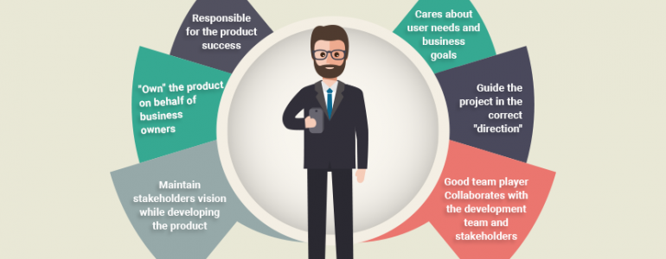
PRODUCT OWNER kim degildir
Development Team’in ve Scrum’in yöneticisi değildir.
Geliştirme Takımı teknik konularda kendi
kendini yönetir.
PO, teknik bir geçmişe sahip olabilir.
Bu, hangi işi kimin yapacağına
karışabileceği anlamına gelmez.
PO, iş, görev ataması yapamaz.
İşin nasıl yapılacağına karışamaz!

Slide 12
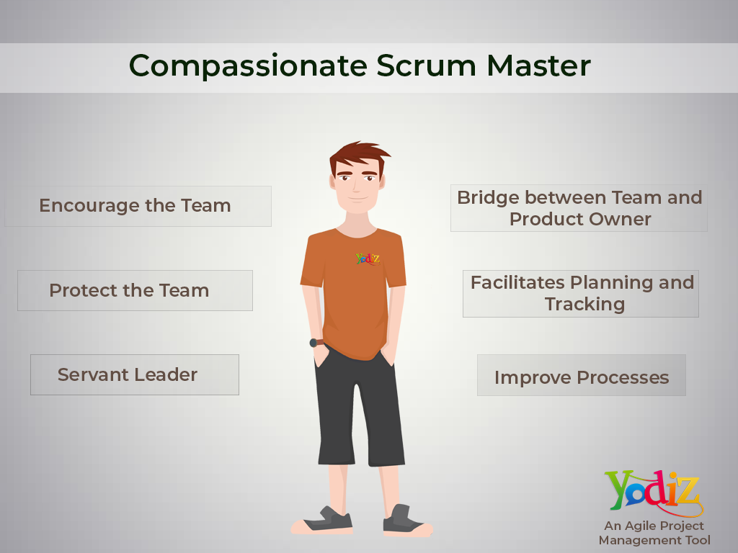
AGILE TEAM MEMBERS
Scrum Master
Hizmetkâr Liderdir
Scrum Ekiplerinde yer alan Scrum Master’lar o ekiplerin asla yöneticileri değildir.
Scrum Master’lar Scrum Guide’ı, yani Scrum’ı çok iyi bilen ve Scrum uygulanışını destekleyen, Scrum ekibi tarafından üretilen değeri maksimize etmek için ekibe yardım eden, yol gösteren, rehberlik eden kişidir.

Slide 13
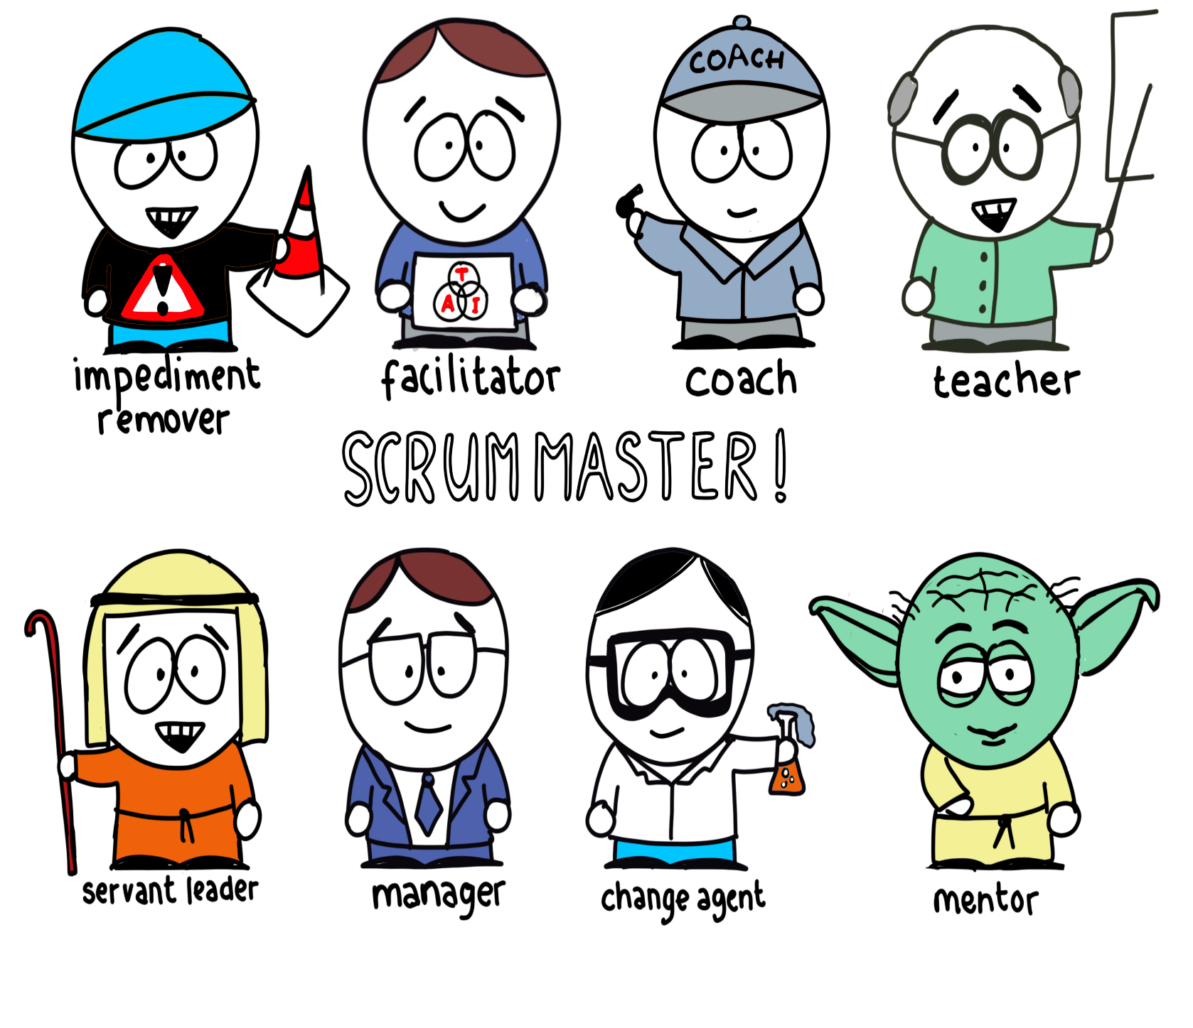
AGILE TEAM MEMBERS
Scrum Master
Scrum Master, takıma rehberlik ve koçluk eder, karşılaşılan engelleri ortadan kaldırmalarına yardımcı olur. Takım içi harmoniyi, ekip elemanları arasındaki uyumu, iletişimi arttırmak için çabalar.
Sprint Planlama, Sprint Retrospektif, Günlük Scrum ve Sprint Review gibi Scrum ritüellerini/toplantılarını kolaylaştırır.
Scrum Master takımın güvenli ve sorunsuz bir ortamda çalışabildiğinden emin olmalı, gerektiğinde takım elemanlarına bireysel koçluk da dahil olmak üzere bir çok hizmetini sunmalıdır.

Slide 14
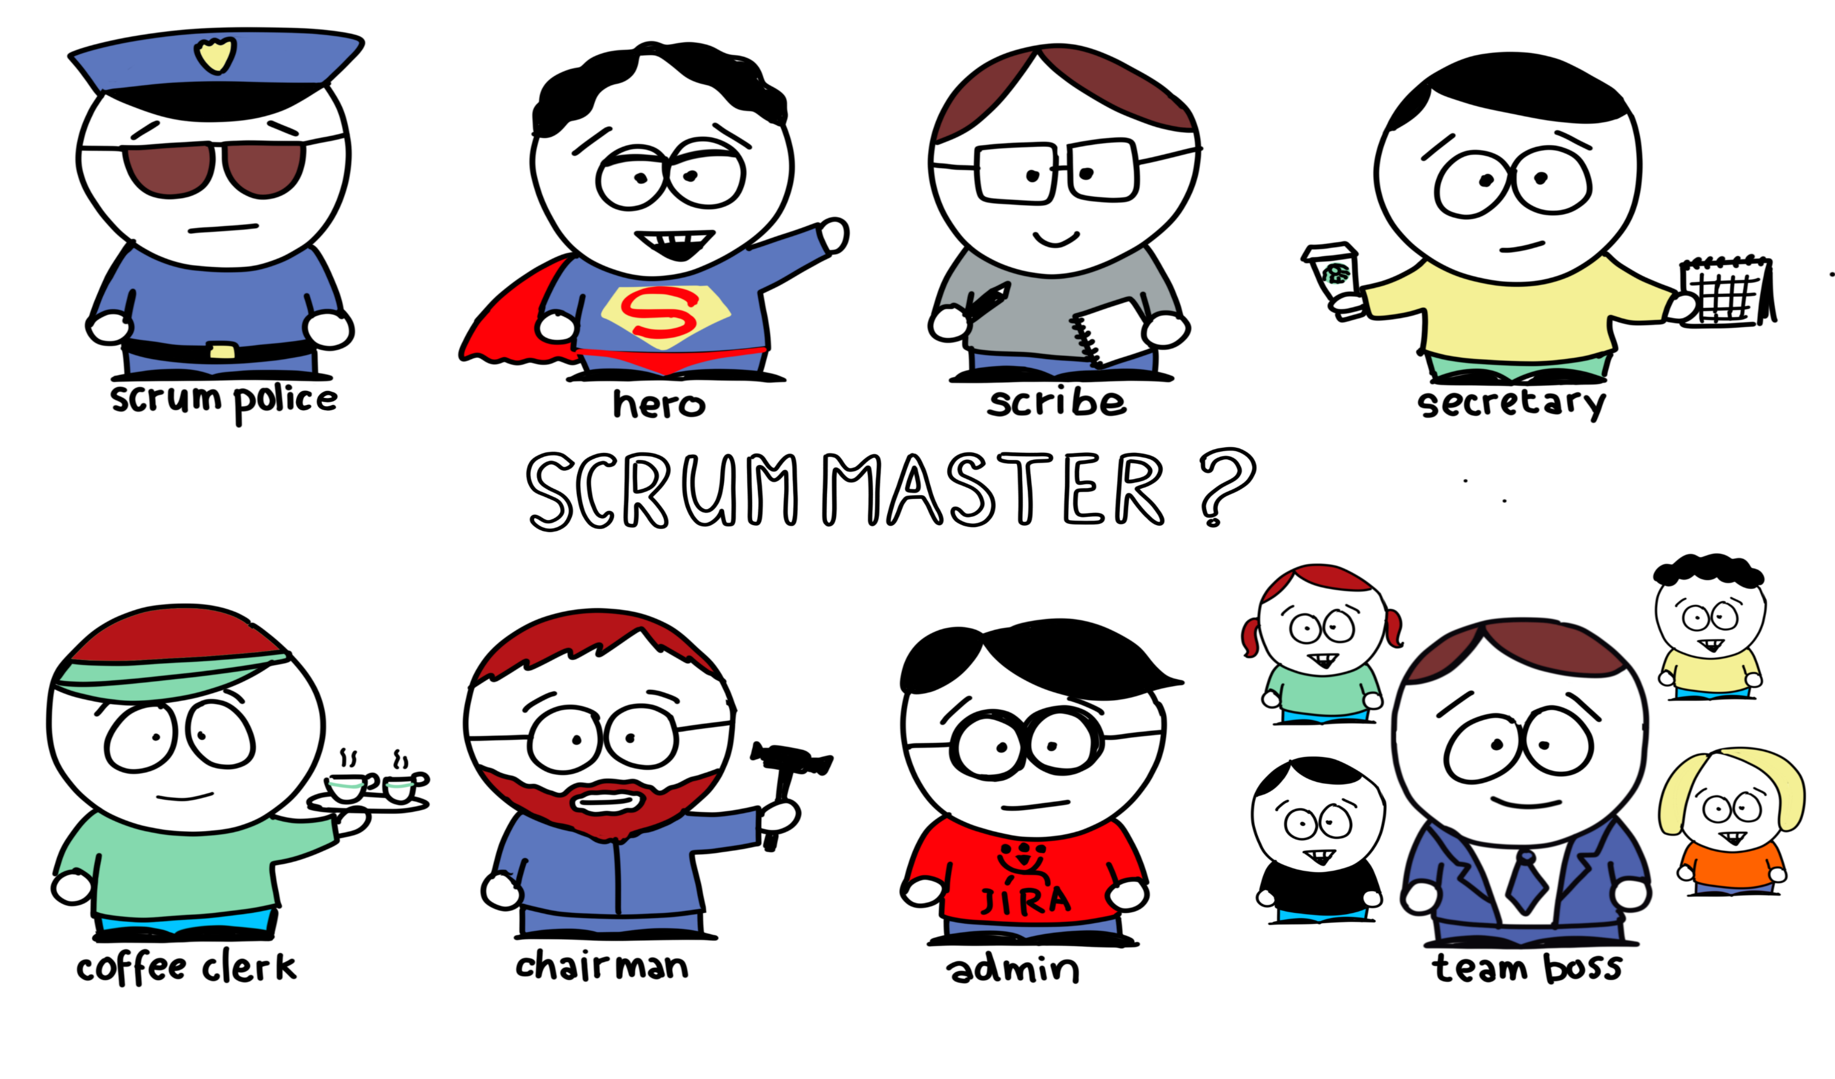
AGILE TEAM MEMBERS
Scrum Master
Product Owner ile iliskileri yonetir
Scrum Master, ürün sahibi tarafından belirlenmiş işlerin takımdaki herkes tarafından anlaşıldığından emin olur; ürün sahibinin iş listesini etkili bir şekilde organize edebilmesi için teknikler bularak ona yardımcı olur;
Değişime Liderlik Eder
Tüm bu görevlerin yanı sıra
Scrum Master’lar değişime
liderlik ederler.
Scrum Master, Scrum’ın ve
organizasyondaki çevik değişimin
vücud bulmuş halidir.
Scrum Master Kim degildir

Slide 15

AGILE TEAM MEMBERS
Development Team
Product Owner’ın yapılacak işler listesi olan Product Backlog’tan, belli bir sürede (Sprint) yapabileceği kadar işi, Product Owner’ın belirlediği önceliğe gore yapan geliştirme takımıdır.
Teknik Konularda Sorumluluk
Development Team’e aittir.
PO ve SM development team’in yapacagi
Islerin onceligini belirleyebilir ama neyi nasil yapacaklarina karis(a)mazlar
Takım içerisindeki kişilerin rolleri ve
yetenekleri ne olursa olsun,
dışarıya karşı bir işin
tamamlanmasından tüm takım sorumludur.

Slide 16

AGILE TEAM MEMBERS
Development Team
“Cross Functional” olmalıdır. Development Team, Product Backlog’tan çektiği bir Product Backlog Item’ı, Product Owner’ın önüne çalışan bir kod parçacığı olarak koymakla yükümlüdür.
“Self Organize” olmalıdır. Development Team,
sorumluluğunu aldığı işlerin
yapılması için bir iş atayıcısı veya
bir iş takipçisine ihtiyaç duymaz.

Slide 17
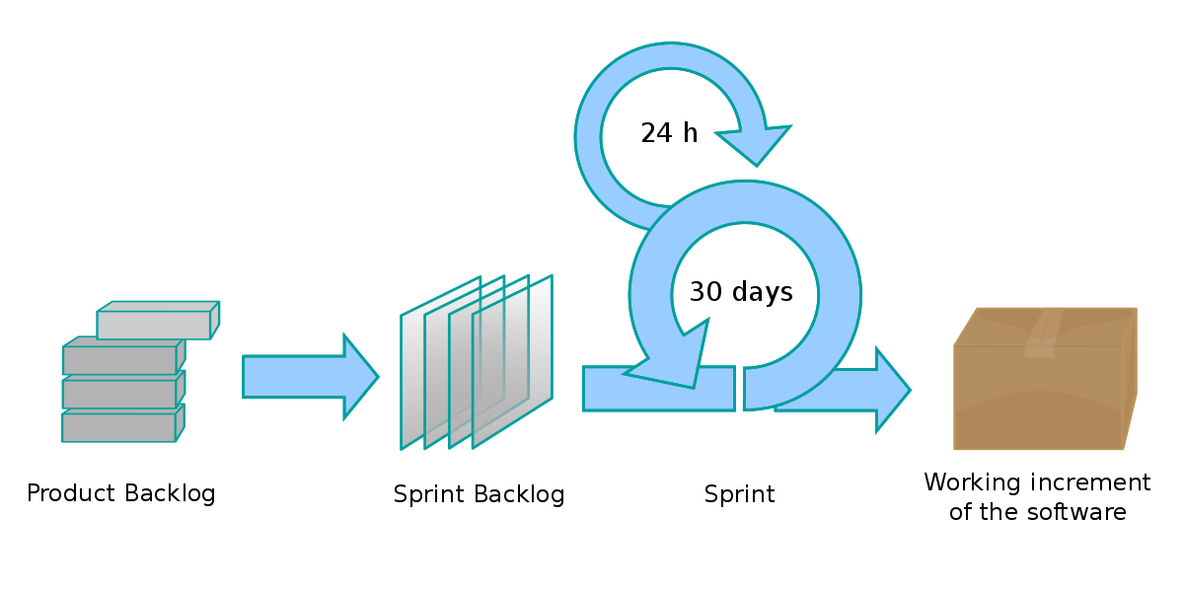
BUTUNU OLUSTURAN PARCALAR
SURECI OLUSTURAN PARCALAR
SCRUM
SPRINT
URUNU OLUSTURAN PARCALAR
PRODUCT BACKLOG
SPRINT BACKLOG
FEATURE
EPIC
USER STORY

Slide 18
BUTUNU OLUSTURAN PARCALAR
SCRUM
Scrum yaklaşımı en popüler Agile yöntemidir. Büyük ve karışık yazılım süreçlerinin yönetilmesinde tercih edilen Scrum bütünü parçalamaya ve tekrara dayalı bir yöntemdir.

Slide 19
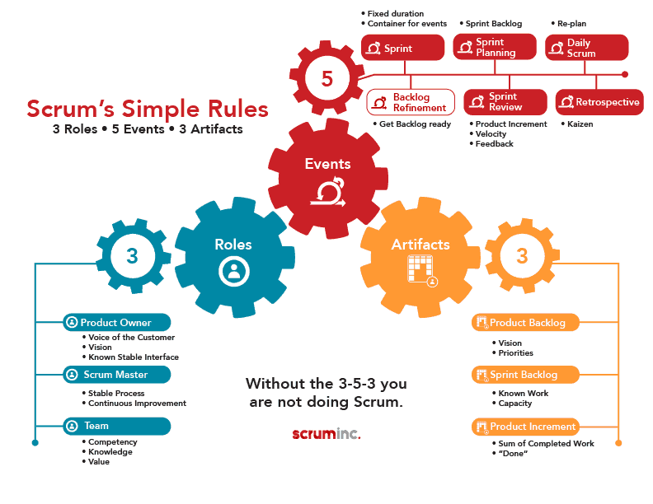
BUTUNU OLUSTURAN PARCALAR
SCRUM’IN FAYDALARI
Projenin açık ve net olması hem zaman kazandırır hem de projenin başarılı sonuçlanmasını sağlar.
Projenin anlaşılabilir ve yönetilebilir parçalara ayrılması olası sorunları hızlı bir şekilde tespit etmekte ve düzeltmekte zaman kazandırır.
Bütün ekibin, projenin tüm akışından haberdar olması takım içindeki iletişimi artırır.
Müşteri ile geliştiriciler arasında güven oluşur ve böylelikle projenin başarılı sonuçlanması beklenir.
Scrum yönteminin doğru ve anlaşılır bir şekilde uygulanmasını sağlayan kişi Scrum Master’dir

Slide 20

BUTUNU OLUSTURAN PARCALAR
SPRINT
Scrum süreci 2-4 hafta uzunlukta, ara vermeksizin birbirini takip eden Sprint’lerden (koşu) oluşmaktadır.
Sprint Scrum takımının ritmi, yani kalp atışıdır. Scrum içierisindeki tüm aktiviteler Sprint içerisinde gerçekleşir.
Bu kısa süreler, takımlara esneklik ve çeviklik avantajı sağlamaktadır. Scrum takımları ürün geliştirmeye başlarken Sprint sürelerini belirler, başlangıç ve bitiş gün ve saatlerine karar verirler, sonrasında da alınan bu karar doğrultusunda ara vermeksizin Sprint’leri koşmaya başlarlar.

Slide 21
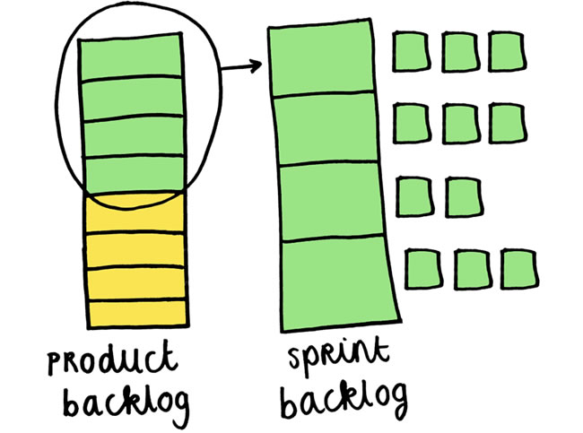
BUTUNU OLUSTURAN PARCALAR
PRODUCT BACKLOG
Product Backlog, ürünün kapsamını, yapılacak işleri yönetmek için kullanılır. Backlog üzerindeki müşteriye teslim edilebilir her bir iş kalemine Product Backlog Item(PBI) denir.
Bir Product Backlog;
- kabul kriterleri,
- büyüklüğü belli user storyler,
- bir miktar detaylandırılmış ve parçalanmış
geniş feature’lar;
- detaylandırılmamış, parçalanmamış
gereksinimler(Epicler)den oluşmaktadır.

Slide 22
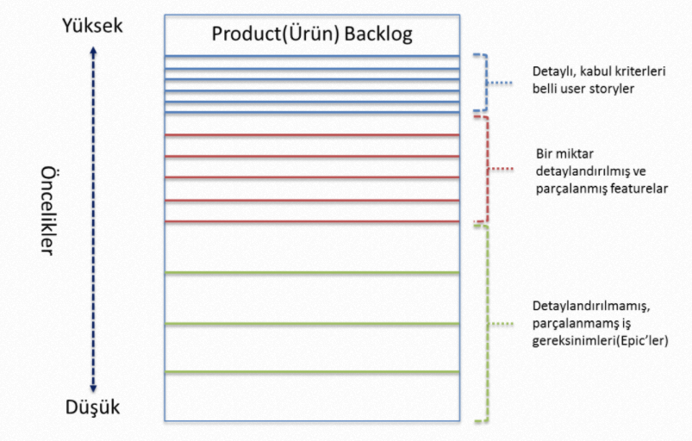
BUTUNU OLUSTURAN PARCALAR
PRODUCT BACKLOG
Product Backlog yaşayan bir dokümandır. Çevresel koşullar, müşteri talepleri, teknolojik gelişmeler ve geliştirme yetkinliğinde meydana gelebilecek değişimlerden en yüksek faydayı sağlayacak şekilde sürekli değişir.
İyi bir Product Backlog takımın önündeki 2-3 sprint için net anlaşılmış ve yeterince küçük PBI’ları barındırmalıdır.
Product Owner(Ürün sahibi), Product Backlog’u yöneten yegane kişidir. Bu işi yaparken paydaşlardan, geliştirme takımından ve Scrum Master’dan destek ve yardım alabilir.

Slide 23
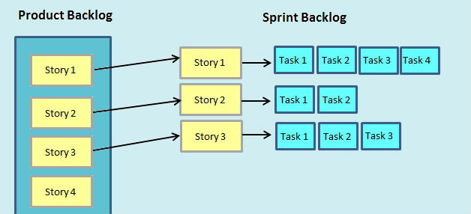
BUTUNU OLUSTURAN PARCALAR
SPRINT BACKLOG
Sprint Backlog, takımın Sprint boyunca yapacağı işlerin adımlandırılmış, detaylandırılmış, saatlendirilmiş içeriğini teşkil etmektedir
Sprint Backlog Development Team’in oluşturduğu, Development Team’in Sprint’te almış olduğu işleri ve bu işleri nasıl tamamlayacaklarına ilişkin stratejilerini içeren bir çıktıdır.
Sprint Backlog’a alinacak user story’ler belirlenirken de product backlog’daki öncelik sırasını gözetilir. düşük öncelikli olanları ilk sprint'lere koymazlar.
Sprint Backlog’a alinacak user story miktari takimin verdigi point’lere gore degisir

Slide 24

BUTUNU OLUSTURAN PARCALAR
FEATURE – EPIC – USER STORY
User Story son kullanıcı tarafından kullanılacak bir özelliğin, yine bu kullanıcı tarafından en basit ve anlaşılır şekilde açıklanmasıdır.
Susuz bir kisi olarak susuzlugumu gidermek icin su istiyorum
Modaya ilgi duyan bir insan olarak icecegimin guzel gorunmesi icin semsiye konulmasini istiyorum
Sicaktan bunaldigim icin suyumla birlikte beni ferahlatacak 1 dilim limon istiyorum
Cok susadigim icin buyuk bir bardak su istiyorum
Hava sicak oldugu icin suyumun soguk olmasini istiyorum
Cool gorunmek icin suyu icecegim bir pipet istiyorum

Slide 25
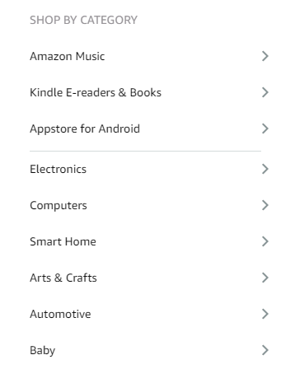
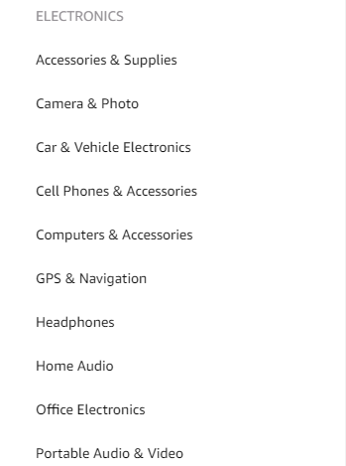

BUTUNU OLUSTURAN PARCALAR
FEATURE – EPIC – USER STORY

Slide 26

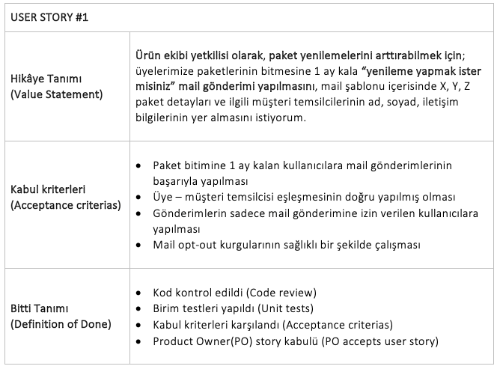
BUTUNU OLUSTURAN PARCALAR
USER STORY
User storyler 3 bölümden oluşur. Bunlar;
Kullanıcının hikaye tanımı (Value statement)
Kabul kriterleri (Acceptance criterias)
Bitti tanımı (Definition of done)
Agile dönüşümünü hedefleyen bir şirket içerisine küçük değişimler eklemek daha kolay olur.
Gelen taleplerin fazlalığı, net olmayan storyler, gerçek talep sahibinin belli olmadığı karmaşık bir süreç ve en önemlisi know/how eksikliği olmamasi icin user story’ler duzgun olusturulmalidir.

Slide 27
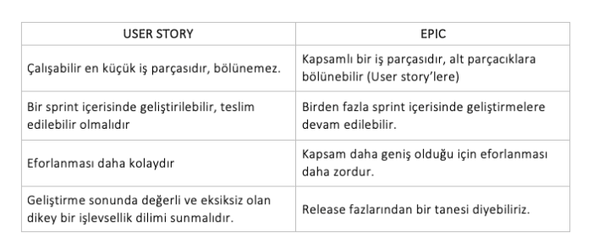
BUTUNU OLUSTURAN PARCALAR
USER STORY – EPIC KARSILASTIRMASI

Slide 28
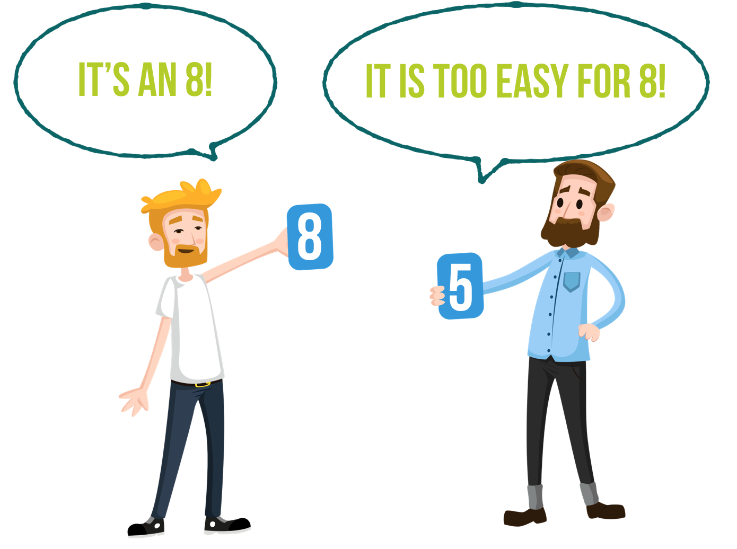
BUTUNU OLUSTURAN PARCALAR
Team Capacity ve Point
User storyler sprint backlog’a alinirken takim tarafindan puanlanir (POINT)
Sprint baslangic toplantisi veya refinement
toplantisinda User Story okunur ve development
team’in tum uyeleri user story’e point verir
Verilen pointler kartlara yazilarak gosterilir
Pointler Fibonacci Serisindeki sayilara gore
verlir. 1 1 2 3 5 8 13 21 …..
Her uye nicin bu point’I verdigini aciklar ve team’in
ortak karariyla user story’nin point’i belirlenir
Team’deki developer ve QA sayisina gore team
Capacity belirlenir.
Ornek : 5 developer : gunluk 8saat=1 point => 2 haftalik 50 point
4 QA => 2 haftalik 40 point

